Slide 1

MÓDULO 8 · ELETROSTÁTICA · AULA 125
Capacitores Elétricos
Armazenando carga e energia
Capacitores Elétricos (Armazenamento de carga e energia)

Slide 2
Para começar
Existe algum componente elétrico feito especificamente para armazenar carga, como uma "bateria de curto prazo"?
POSSOR · Eletrostática · Aula 125
2

Slide 3
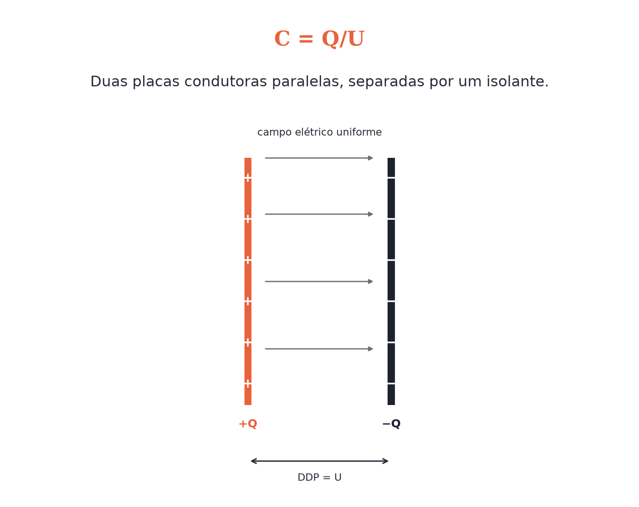
O conceito central
Capacitância: C=Q/U. Duas placas condutoras paralelas, separadas por um isolante, armazenam cargas +Q e −Q.
POSSOR · Eletrostática · Aula 125
3

Slide 4
Como funciona
As três grandezas de um capacitor, ligadas entre si:
• C=Q/U (unidade: farad, F=C/V)
• Energia armazenada: E=(1/2)·C·U²
POSSOR · Eletrostática · Aula 125
4

Slide 5

Cuidado com essa armadilha
Para a mesma DDP, capacitores diferentes armazenam quantidades diferentes de carga — depende da capacitância própria de cada um.
POSSOR · Eletrostática · Aula 125
5

Slide 6
Exemplo resolvido
Capacitor de 10 µF sob DDP de 100V.
E=(1/2)·C·U²
E=0,5×10×10⁻⁶×100²
E=0,05 J
POSSOR · Eletrostática · Aula 125
6

Slide 7
Roteiro de hoje
1
Pergunta inicial
2
Estrutura do capacitor
3
C=Q/U e energia armazenada
4
Exercícios
POSSOR · Eletrostática · Aula 125
7

Slide 8

Hora dos Exercícios — Fixação
QUESTÃO 1
Um capacitor armazena uma carga de 6×10⁻⁴ C quando submetido a uma DDP de 12V. Qual a capacitância desse capacitor?
💡 Dica
Antes de calcular energia, confira se você tem C e U, ou C e Q, ou Q e U — a fórmula certa depende do par disponível.
POSSOR · Eletrostática · Aula 125
8

Slide 9

Gabarito e Encerramento
Resposta
C=Q/U=6×10⁻⁴/12=5×10⁻⁵ F = 50 µF.
Resumo da Aula
Capacitância é a capacidade própria de cada capacitor de armazenar carga por unidade de DDP.
• A energia elétrica fica armazenada no campo elétrico entre as placas.
Próxima aula: Dielétricos em Capacitores (Energia armazenada no campo).
POSSOR · Eletrostática · Aula 125
9

